Slide 1
نظریه بازی، بازی های علامت دهی
محسن اسماعیلی، 902517002
استاد درس: دکتر خاکستری

Slide 2
آنچه خواهید دید
مقدمه ای از بازی های علامت دهی
نمایش بازی های علامت دهی
استراتژی در بازی علامت دهی
تعادل بیزین نش کامل در بازی علامت دهی
و در پایان حل یک مثال

Slide 3
مقدمه
بازی های علامت دهی از جمله بازی های پویا با اطلاعات ناقص هستند.
در بازی های حالت پویا چند تبادل ممکن است بین بازیکنان اتفاق بیافتد:
  تهدید یا تطمیع
  تبادل اطلاعات
مصداق های زیادی برای این بازی ها در مسائل سیاسی، اقتصادی،اجتماعی و نظامی وجود دارد که مدل سازی آنها از طریق بازی های پویا با اطلاعات ناقص انجام می شود و تعادل در این بازی ها تعادل بیزین نش کامل است
بازی های دو نفره یکی با اطلاعات بیشتر که به آن فرستنده که با S نمایش داده می شود و دیگری با اطلاعات کمتر که به آن گیرنده می گویند و با R نمایش داده می شود.

Slide 4
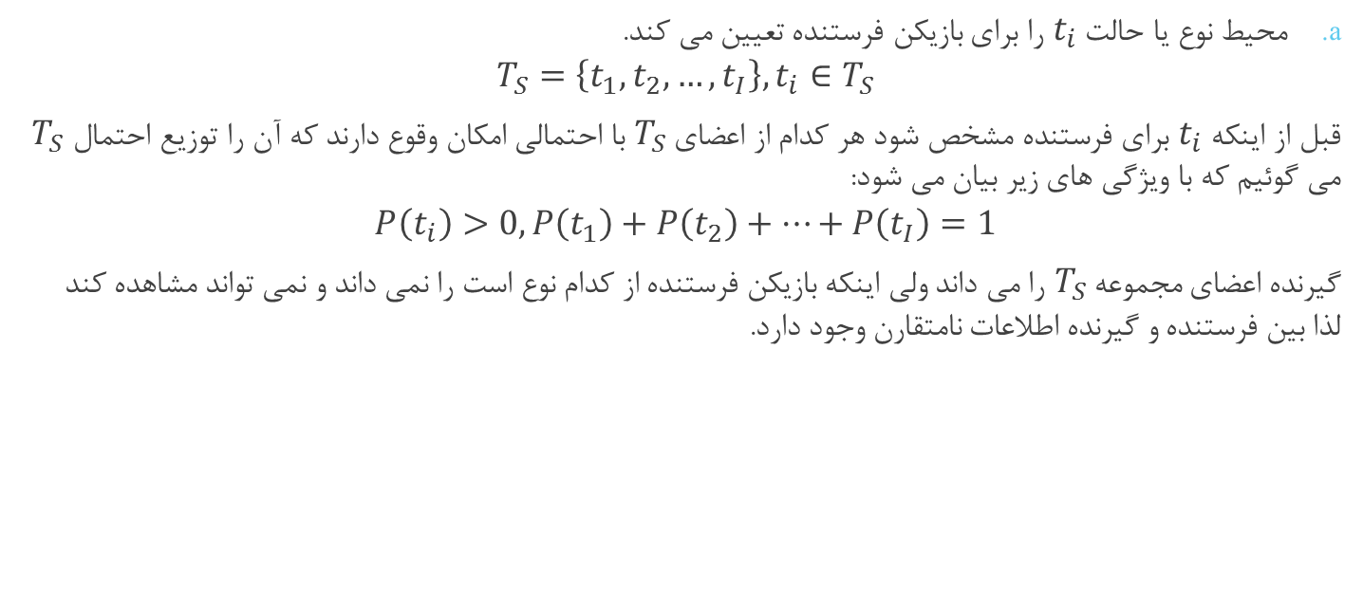
نمایش بازی های علامت دهی
محیط نوع یا حالت $t_{i}$ را برای بازیکن فرستنده تعیین می کند.
$$T_{S}=\left\{t_{1},t_{2}, …,t_{I}\right\},t_{i}∈T_{S}$$
قبل از اینکه $t_{i}$ برای فرستنده مشخص شود هر کدام از اعضای $T_{S}$ با احتمالی امکان وقوع دارند که آن را توزیع احتمال $T_{S}$ می گوئیم که با ویژگی های زیر بیان می شود:
$$P\left(t_{i}\right)>0,P\left(t_{1}\right)+P\left(t_{2}\right)+…+P\left(t_{I}\right)=1$$
گیرنده اعضای مجموعه $T_{S}$ را می داند ولی اینکه بازیکن فرستنده از کدام نوع است را نمی داند و نمی تواند مشاهده کند لذا بین فرستنده و گیرنده اطلاعات نامتقارن وجود دارد.

Slide 5
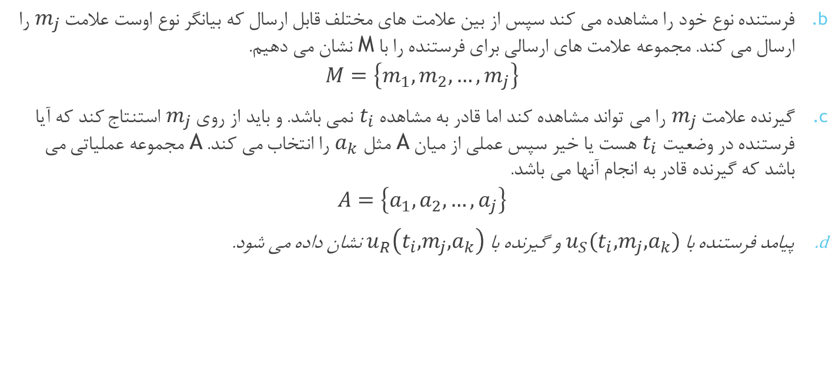
فرستنده نوع خود را مشاهده می کند سپس از بین علامت های مختلف قابل ارسال که بیانگر نوع اوست علامت $m_{j}$ را ارسال می کند. مجموعه علامت های ارسالی برای فرستنده را با M نشان می دهیم.
$$M=\left\{m_{1},m_{2},…,m_{j}\right\}$$
گیرنده علامت $m_{j}$ را می تواند مشاهده کند اما قادر به مشاهده $t_{i}$ نمی باشد. و باید از روی $m_{j}$ استنتاج کند که آیا فرستنده در وضعیت $t_{i}$ هست یا خیر سپس عملی از میان A مثل $a_{k}$ را انتخاب می کند. A مجموعه عملیاتی می باشد که گیرنده قادر به انجام آنها می باشد.
$$A=\left\{a_{1},a_{2},…,a_{j}\right\}$$
پیامد فرستنده با $u_{S}(t_{i}, m_{j},a_{k})$ و گیرنده با $u_{R}\left(t_{i}, m_{j},a_{k}\right)$ نشان داده می شود.

Slide 6

یک مثال
داده های این مثال به شکل زیر می باشد:
  حالت های مختلفی که فرستنده می تواند بگیرد:
$$T_{S}=\left\{t_{1},t_{2}\right\}$$
  مجموعه علامت هایی که فرستنده می تواند به گیرنده ارسال کند:
$$M=\left\{m_{1},m_{2}\right\}$$
  مجموعه عملیاتی که گیرنده با مشاهده علامت ارسالی از فرستنده می تواند انجام دهد:
$$A=\left\{a_{1},a_{2}\right\}$$
  توزیع احتمال مجموعه حالت فرستنده عبارتست از:
$$P\left(t_{1}\right)=P , P\left(t_{2}\right)=1−P$$

Slide 7






















یک مثال
پیامدگیرنده و پیامد فرستنده
پیامدگیرنده و پیامد فرستنده
$$a_{1}$$
$$a_{1}$$
$$m_{1}$$
فرستنده
$$m_{2}$$
$$μ(t_{1}|m_{2})$$
$$μ(t_{1}|m_{1})$$
$$a_{2}$$
$$b_{1}$$
$$b_{3}$$
$$a_{2}$$
$$P\left(t_{1}\right)=P$$
گیرنده
محیط
گیرنده
$$a_{1}$$
$$P\left(t_{2}\right)=1−P$$
$$a_{1}$$
$$b_{2}$$
$$b_{4}$$
$$μ(t_{2}|m_{1})$$
$$m_{1}$$
فرستنده
$$m_{2}$$
$$μ(t_{2}|m_{2})$$
$$a_{2}$$
$$a_{2}$$

Slide 8
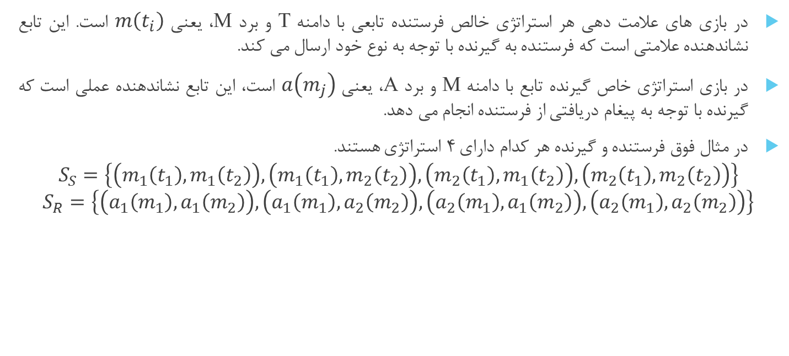
استراتژی در بازی علامت دهی
در بازی های علامت دهی هر استراتژی خالص فرستنده تابعی با دامنه T و برد M، یعنی $m\left(t_{i}\right)$ است. این تابع نشاندهنده علامتی است که فرستنده به گیرنده با توجه به نوع خود ارسال می کند.
در بازی استراتژی خاص گیرنده تابع با دامنه M و برد A، یعنی $a\left(m_{j}\right)$ است، این تابع نشاندهنده عملی است که گیرنده با توجه به پیغام دریافتی از فرستنده انجام می دهد.
در مثال فوق فرستنده و گیرنده هر کدام دارای 4 استراتژی هستند.
$$S_{S}=\left\{\left(m_{1}\left(t_{1}\right),m_{1}\left(t_{2}\right)\right),\left(m_{1}\left(t_{1}\right),m_{2}\left(t_{2}\right)\right),\left(m_{2}\left(t_{1}\right),m_{1}\left(t_{2}\right)\right),\left(m_{2}\left(t_{1}\right),m_{2}\left(t_{2}\right)\right)\right\}$$
$$S_{R}=\left\{\left(a_{1}\left(m_{1}\right),a_{1}\left(m_{2}\right)\right),\left(a_{1}\left(m_{1}\right),a_{2}\left(m_{2}\right)\right),\left(a_{2}\left(m_{1}\right),a_{1}\left(m_{2}\right)\right),\left(a_{2}\left(m_{1}\right),a_{2}\left(m_{2}\right)\right)\right\}$$

Slide 9
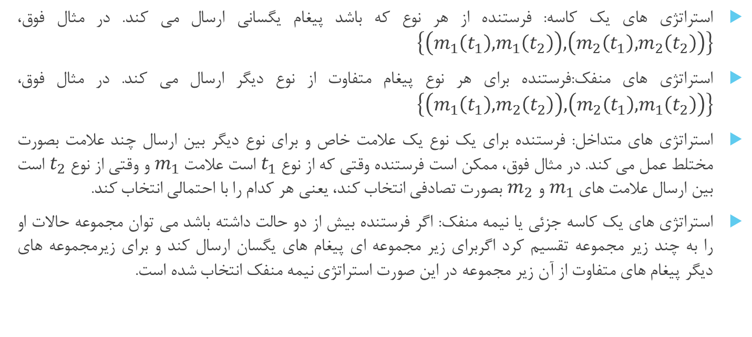
طبقه بندی های استراتژی های فرستنده
استراتژی های یک کاسه: فرستنده از هر نوع که باشد پیغام یگسانی ارسال می کند. در مثال فوق، $\left\{\left(m_{1}\left(t_{1}\right),m_{1}\left(t_{2}\right)\right),\left(m_{2}\left(t_{1}\right),m_{2}\left(t_{2}\right)\right)\right\}$
استراتژی های منفک:فرستنده برای هر نوع پیغام متفاوت از نوع دیگر ارسال می کند. در مثال فوق، $\left\{\left(m_{1}\left(t_{1}\right),m_{2}\left(t_{2}\right)\right),\left(m_{2}\left(t_{1}\right),m_{1}\left(t_{2}\right)\right)\right\}$
استراتژی های متداخل: فرستنده برای یک نوع یک علامت خاص و برای نوع دیگر بین ارسال چند علامت بصورت مختلط عمل می کند. در مثال فوق، ممکن است فرستنده وقتی که از نوع $t_{1}$ است علامت $m_{1}$ و وقتی از نوع $t_{2}$ است بین ارسال علامت های $m_{1}$ و $m_{2}$ بصورت تصادفی انتخاب کند، یعنی هر کدام را با احتمالی انتخاب کند.
استراتژی های یک کاسه جزئی یا نیمه منفک: اگر فرستنده بیش از دو حالت داشته باشد می توان مجموعه حالات او را به چند زیر مجموعه تقسیم کرد اگربرای زیر مجموعه ای پیغام های یگسان ارسال کند و برای زیرمجموعه های دیگر پیغام های متفاوت از آن زیر مجموعه در این صورت استراتژی نیمه منفک انتخاب شده است.

Slide 10
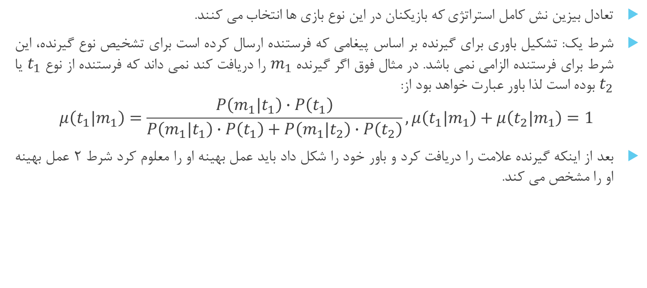
تعادل بیزین نش کامل در بازی علامت دهی
تعادل بیزین نش کامل استراتژی که بازیکنان در این نوع بازی ها انتخاب می کنند.
شرط یک: تشکیل باوری برای گیرنده بر اساس پیغامی که فرستنده ارسال کرده است برای تشخیص نوع گیرنده، این شرط برای فرستنده الزامی نمی باشد. در مثال فوق اگر گیرنده $m_{1}$ را دریافت کند نمی داند که فرستنده از نوع $t_{1}$ یا $t_{2}$ بوده است لذا باور عبارت خواهد بود از:
$$μ\left(t_{1}|m_{1}\right)=\frac{P\left(m_{1}|t_{1}\right)∙P\left(t_{1}\right)}{P\left(m_{1}|t_{1}\right)∙P\left(t_{1}\right)+P\left(m_{1}|t_{2}\right)∙P\left(t_{2}\right)},μ\left(t_{1}|m_{1}\right)+μ\left(t_{2}|m_{1}\right)=1$$
بعد از اینکه گیرنده علامت را دریافت کرد و باور خود را شکل داد باید عمل بهینه او را معلوم کرد شرط 2 عمل بهینه او را مشخص می کند.

Slide 11
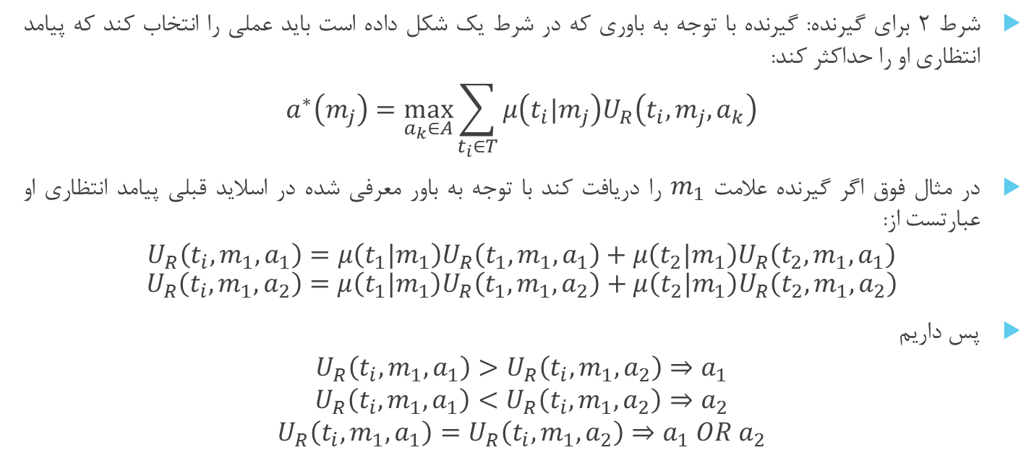
شرط 2 برای گیرنده: گیرنده با توجه به باوری که در شرط یک شکل داده است باید عملی را انتخاب کند که پیامد انتظاری او را حداکثر کند:
$$a^{∗}\left(m_{j}\right)=\max_{a_{k}∈A}{\sum_{t_{i}∈T}{μ\left(t_{i}|m_{j}\right)U_{R}\left(t_{i},m_{j},a_{k}\right)}}$$
در مثال فوق اگر گیرنده علامت $m_{1}$ را دریافت کند با توجه به باور معرفی شده در اسلاید قبلی پیامد انتظاری او عبارتست از:
$$U_{R}\left(t_{i},m_{1},a_{1}\right)=μ\left(t_{1}|m_{1}\right)U_{R}\left(t_{1},m_{1},a_{1}\right)+μ\left(t_{2}|m_{1}\right)U_{R}\left(t_{2},m_{1},a_{1}\right)$$
$$U_{R}\left(t_{i},m_{1},a_{2}\right)=μ\left(t_{1}|m_{1}\right)U_{R}\left(t_{1},m_{1},a_{2}\right)+μ\left(t_{2}|m_{1}\right)U_{R}\left(t_{2},m_{1},a_{2}\right)$$
پس داریم
$$U_{R}\left(t_{i},m_{1},a_{1}\right)>U_{R}\left(t_{i},m_{1},a_{2}\right)⇒a_{1}$$
$$U_{R}\left(t_{i},m_{1},a_{1}\right)<U_{R}\left(t_{i},m_{1},a_{2}\right)⇒a_{2}$$
$$U_{R}\left(t_{i},m_{1},a_{1}\right)=U_{R}\left(t_{i},m_{1},a_{2}\right)⇒a_{1} OR a_{2}$$

Slide 12
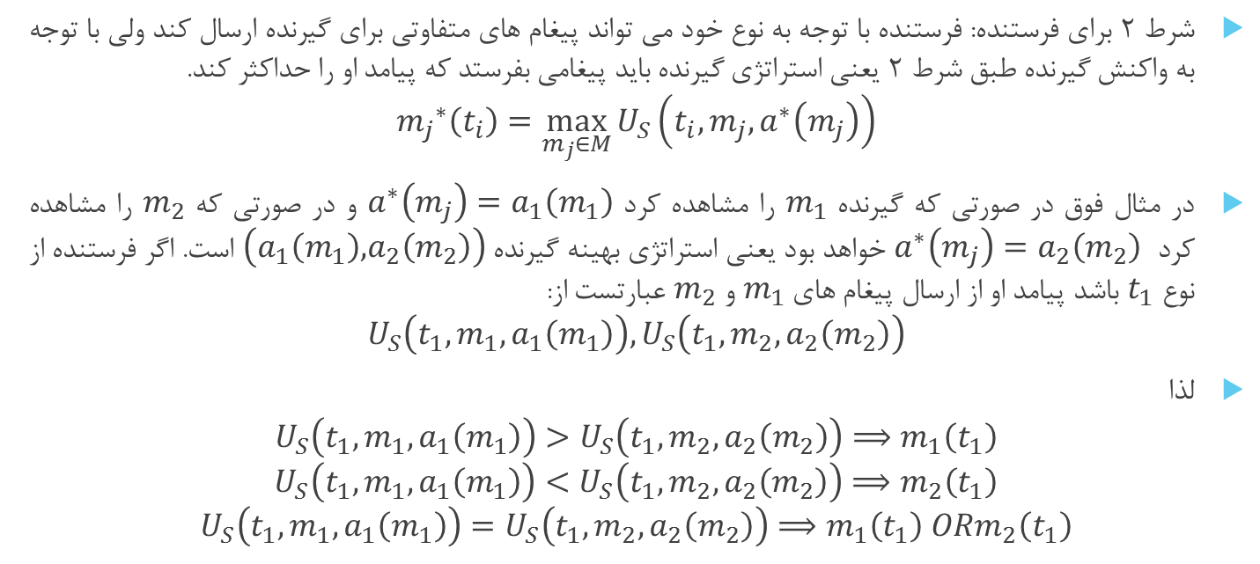
شرط 2 برای فرستنده: فرستنده با توجه به نوع خود می تواند پیغام های متفاوتی برای گیرنده ارسال کند ولی با توجه به واکنش گیرنده طبق شرط 2 یعنی استراتژی گیرنده باید پیغامی بفرستد که پیامد او را حداکثر کند.
$${m_{j}}^{∗}\left(t_{i}\right)=\max_{m_{j}∈M}{U_{S}\left(t_{i},m_{j},a^{∗}\left(m_{j}\right)\right)}$$
در مثال فوق در صورتی که گیرنده $m_{1}$ را مشاهده کرد $a^{∗}\left(m_{j}\right)=a_{1}\left(m_{1}\right)$ و در صورتی که $m_{2}$ را مشاهده کرد $a^{∗}\left(m_{j}\right)=a_{2}\left(m_{2}\right)$ خواهد بود یعنی استراتژی بهینه گیرنده $\left(a_{1}\left(m_{1}\right),a_{2}\left(m_{2}\right)\right)$ است. اگر فرستنده از نوع $t_{1}$ باشد پیامد او از ارسال پیغام های $m_{1}$ و $m_{2}$ عبارتست از:
$$U_{S}\left(t_{1},m_{1},a_{1}\left(m_{1}\right)\right),U_{S}\left(t_{1},m_{2},a_{2}\left(m_{2}\right)\right)$$
لذا
$$U_{S}\left(t_{1},m_{1},a_{1}\left(m_{1}\right)\right)>U_{S}\left(t_{1},m_{2},a_{2}\left(m_{2}\right)\right)⟹m_{1}\left(t_{1}\right)$$
$$U_{S}\left(t_{1},m_{1},a_{1}\left(m_{1}\right)\right)<U_{S}\left(t_{1},m_{2},a_{2}\left(m_{2}\right)\right)⟹m_{2}\left(t_{1}\right)$$
$$U_{S}\left(t_{1},m_{1},a_{1}\left(m_{1}\right)\right)=U_{S}\left(t_{1},m_{2},a_{2}\left(m_{2}\right)\right)⟹m_{1}\left(t_{1}\right) ORm_{2}\left(t_{1}\right)$$

Slide 13
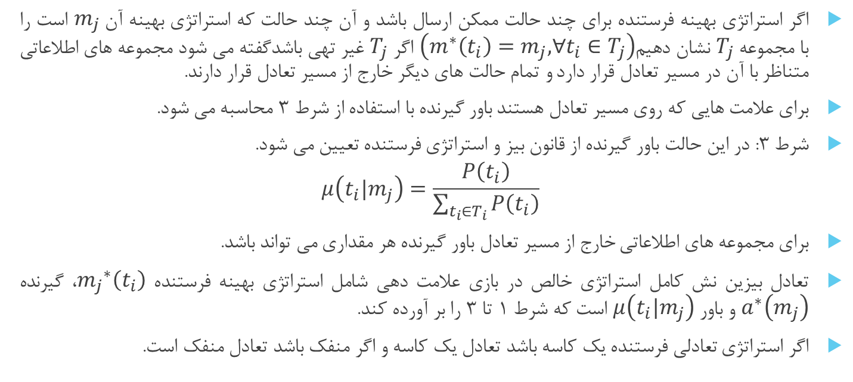
اگر استراتژی بهینه فرستنده برای چند حالت ممکن ارسال باشد و آن چند حالت که استراتژی بهینه آن $m_{j}$ است را با مجموعه $T_{j}$ نشان دهیم$\left(m^{∗}\left(t_{i}\right)=m_{j}, ∀t_{i}∈T_{j}\right)$ اگر $T_{j}$ غیر تهی باشدگفته می شود مجموعه های اطلاعاتی متناظر با آن در مسیر تعادل قرار دارد و تمام حالت های دیگر خارج از مسیر تعادل قرار دارند.
برای علامت هایی که روی مسیر تعادل هستند باور گیرنده با استفاده از شرط 3 محاسبه می شود.
شرط 3: در این حالت باور گیرنده از قانون بیز و استراتژی فرستنده تعیین می شود.
$$μ\left(t_{i}|m_{j}\right)=\frac{P\left(t_{i}\right)}{\sum_{t_{i}∈T_{i}}{P\left(t_{i}\right)}}$$
برای مجموعه های اطلاعاتی خارج از مسیر تعادل باور گیرنده هر مقداری می تواند باشد.
تعادل بیزین نش کامل استراتژی خالص در بازی علامت دهی شامل استراتژی بهینه فرستنده ${m_{j}}^{∗}\left(t_{i}\right)$، گیرنده $a^{∗}\left(m_{j}\right)$ و باور $μ\left(t_{i}|m_{j}\right)$ است که شرط 1 تا 3 را بر آورده کند.
اگر استراتژی تعادلی فرستنده یک کاسه باشد تعادل یک کاسه و اگر منفک باشد تعادل منفک است.

Slide 14


























مثال:
$$u$$
$$u$$
$$\left(2,1\right)$$
$$\left(1,3\right)$$
$$L$$
فرستنده
$$R$$
$$q$$
$$p$$
$$d$$
$$d$$
$$P\left(t_{1}\right)=0.5$$
$$\left(0,0\right)$$
$$\left(4,0\right)$$
گیرنده
محیط
گیرنده
$$\left(2,4\right)$$
$$u$$
$$P\left(t_{2}\right)=0.5$$
$$u$$
$$\left(1,0\right)$$
$$1−p$$
$$L$$
فرستنده
$$R$$
$$1−q$$
$$d$$
$$\left(0,1\right)$$
$$d$$
$$\left(1,2\right)$$

Slide 15
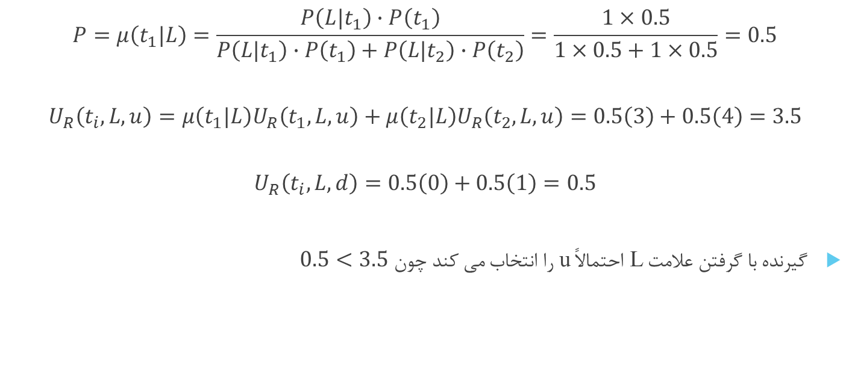
تعادل یک کاسه L
$$P=μ\left(t_{1}|L\right)=\frac{P\left(L|t_{1}\right)∙P\left(t_{1}\right)}{P\left(L|t_{1}\right)∙P\left(t_{1}\right)+P\left(L|t_{2}\right)∙P\left(t_{2}\right)}=\frac{1×0.5}{1×0.5+1×0.5}=0.5$$
$$U_{R}\left(t_{i},L,u\right)=μ\left(t_{1}|L\right)U_{R}\left(t_{1},L,u\right)+μ\left(t_{2}|L\right)U_{R}\left(t_{2},L,u\right)=0.5\left(3\right)+0.5\left(4\right)=3.5$$
$$U_{R}\left(t_{i},L,d\right)=0.5\left(0\right)+0.5\left(1\right)=0.5$$
گیرنده با گرفتن علامت L احتمالاً u را انتخاب می کند چون $0.5<3.5$

Slide 16

بررسی بهینه بودن (L, L) در مقابل بهترین پاسخ گیرنده
بررسی واکنش گیرنده به R، R خارج از مسیر تعادل، باور گیرنده هر مقداری می تواند باشد.
$$U_{R}\left(t_{i},R,u\right)=1×q+0×\left(1−q\right)=q$$
$$U_{R}\left(t_{i},R,d\right)=0×q+2×\left(1−q\right)=2−2q$$
$$⇒\left\{\begin{aligned}q>\frac{2}{3}⇒u⇒\left\{\begin{aligned}t_{1}⇒R \\ t_{2}⇒L\end{aligned}⇒\left(L, L\right)⇒غیرتعادل\right. \\ q≤\frac{2}{3}⇒d⇒\left\{\begin{aligned}t_{1}⇒L \\ t_{2}⇒R\end{aligned}⇒\left(L, L\right)⇒غیرتعادل\right.\end{aligned}\right.$$

Slide 17
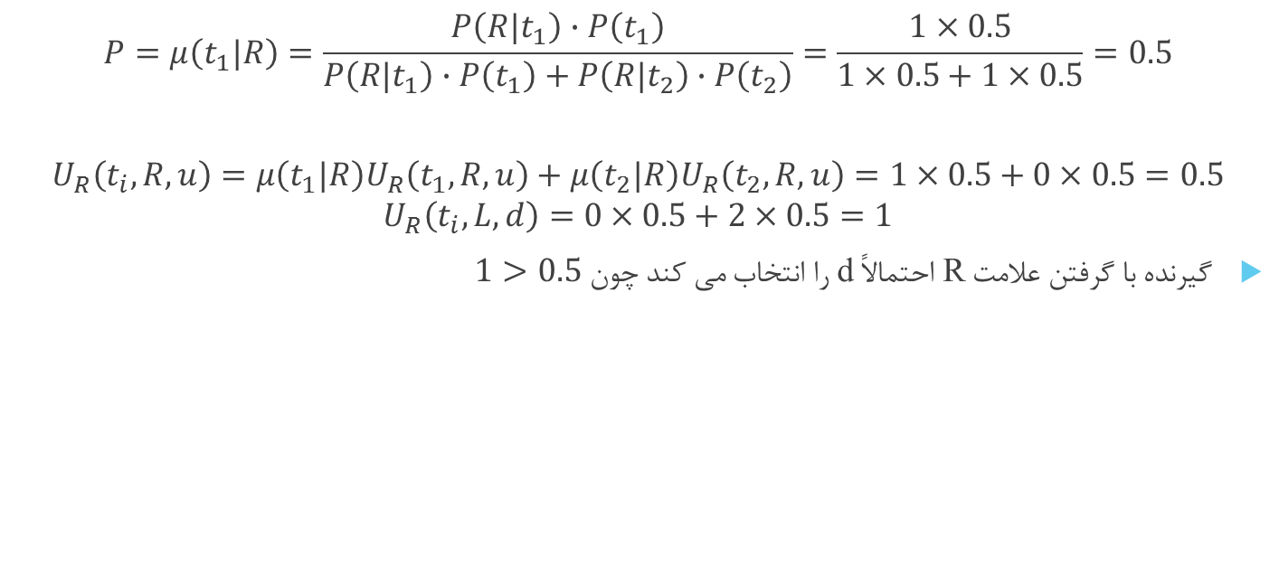
تعادل یک کاسه R
$$P=μ\left(t_{1}|R\right)=\frac{P\left(R|t_{1}\right)∙P\left(t_{1}\right)}{P\left(R|t_{1}\right)∙P\left(t_{1}\right)+P\left(R|t_{2}\right)∙P\left(t_{2}\right)}=\frac{1×0.5}{1×0.5+1×0.5}=0.5$$
$$U_{R}\left(t_{i},R,u\right)=μ\left(t_{1}|R\right)U_{R}\left(t_{1},R,u\right)+μ\left(t_{2}|R\right)U_{R}\left(t_{2},R,u\right)=1×0.5+0×0.5=0.5$$
$$U_{R}\left(t_{i},L,d\right)=0×0.5+2×0.5=1$$
گیرنده با گرفتن علامت R احتمالاً d را انتخاب می کند چون $1>0.5$

Slide 18

بررسی بهینه بودن (R, R) در مقابل بهترین پاسخ گیرنده
بررسی واکنش گیرنده به L، L خارج از مسیر تعادل، باور گیرنده هر مقداری می تواند باشد.
$$U_{R}\left(t_{i},L,u\right)=3×p+4×\left(1−p\right)=4−p$$
$$U_{R}\left(t_{i},L,d\right)=0×p+1×\left(1−p\right)=1−p$$
پس برای تمام مقادیر P انتخاب u کاملاً بر d غالب است.
$$⇒u⇒\left\{\begin{aligned}t_{1}⇒R \\ t_{2}⇒L\end{aligned}⇒\left(R, R\right)⇒غیرتعادل\right.$$

Slide 19
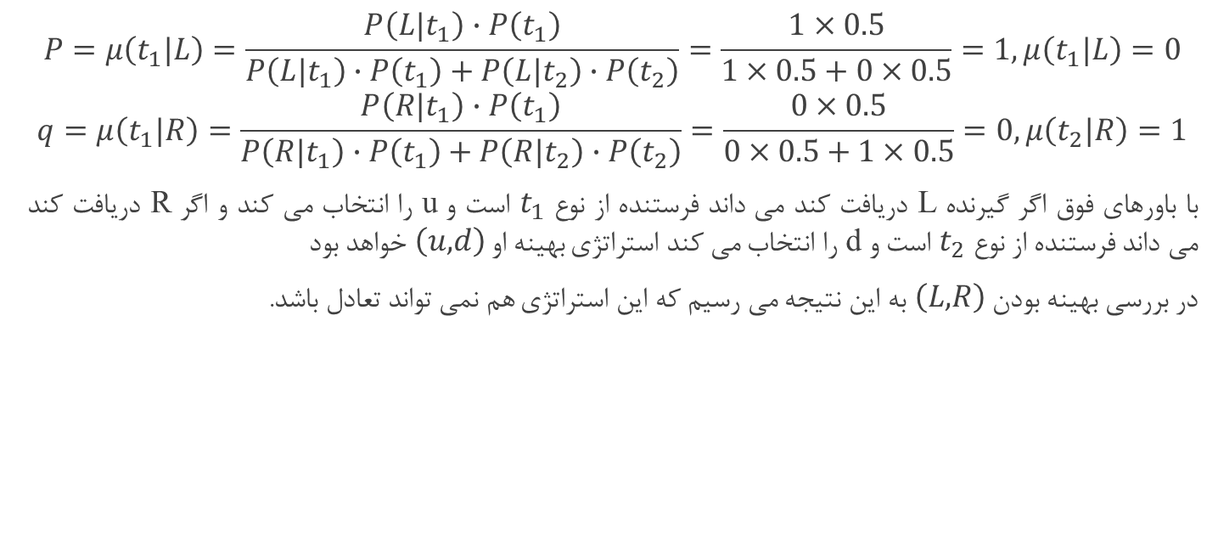
تعادل منفک (L, R)
$$P=μ\left(t_{1}|L\right)=\frac{P\left(L|t_{1}\right)∙P\left(t_{1}\right)}{P\left(L|t_{1}\right)∙P\left(t_{1}\right)+P\left(L|t_{2}\right)∙P\left(t_{2}\right)}=\frac{1×0.5}{1×0.5+0×0.5}=1,μ\left(t_{1}|L\right)=0$$
$$q=μ\left(t_{1}|R\right)=\frac{P\left(R|t_{1}\right)∙P\left(t_{1}\right)}{P\left(R|t_{1}\right)∙P\left(t_{1}\right)+P\left(R|t_{2}\right)∙P\left(t_{2}\right)}=\frac{0×0.5}{0×0.5+1×0.5}=0,μ\left(t_{2}|R\right)=1$$
با باورهای فوق اگر گیرنده L دریافت کند می داند فرستنده از نوع $t_{1}$ است و u را انتخاب می کند و اگر R دریافت کند می داند فرستنده از نوع $t_{2}$ است و d را انتخاب می کند استراتژی بهینه او $\left(u,d\right)$ خواهد بود
در بررسی بهینه بودن $\left(L,R\right)$ به این نتیجه می رسیم که این استراتژی هم نمی تواند تعادل باشد.

Slide 20
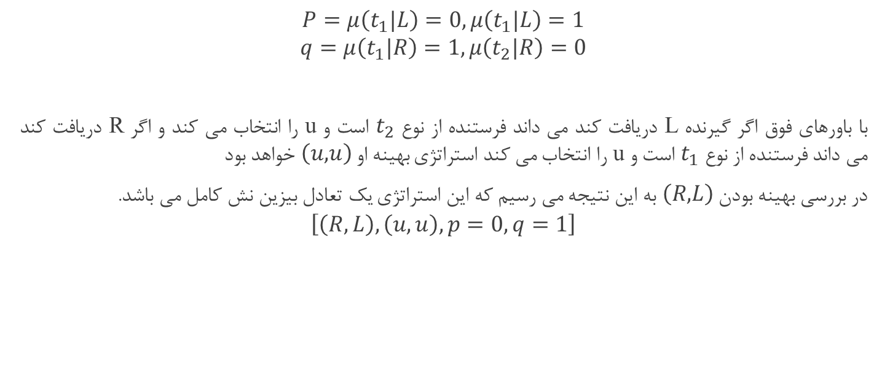
تعادل منفک (R, L)
$$P=μ\left(t_{1}|L\right)=0,μ\left(t_{1}|L\right)=1$$
$$q=μ\left(t_{1}|R\right)=1,μ\left(t_{2}|R\right)=0$$
با باورهای فوق اگر گیرنده L دریافت کند می داند فرستنده از نوع $t_{2}$ است و u را انتخاب می کند و اگر R دریافت کند می داند فرستنده از نوع $t_{1}$ است و u را انتخاب می کند استراتژی بهینه او $\left(u,u\right)$ خواهد بود
در بررسی بهینه بودن $\left(R,L\right)$ به این نتیجه می رسیم که این استراتژی یک تعادل بیزین نش کامل می باشد.
$$\left[\left(R,L\right),\left(u,u\right),p=0,q=1\right]$$

Slide 21
با تشکر

